Slide 1
Средняя энергия
рентгеновского спектра
как индикатор температуры газа
в скоплении галактик
Алексей Круглов
Ильдар Хабибуллин
Наталья Лыскова
ИКИ РАН
5 декабря 2023 г.

Slide 2
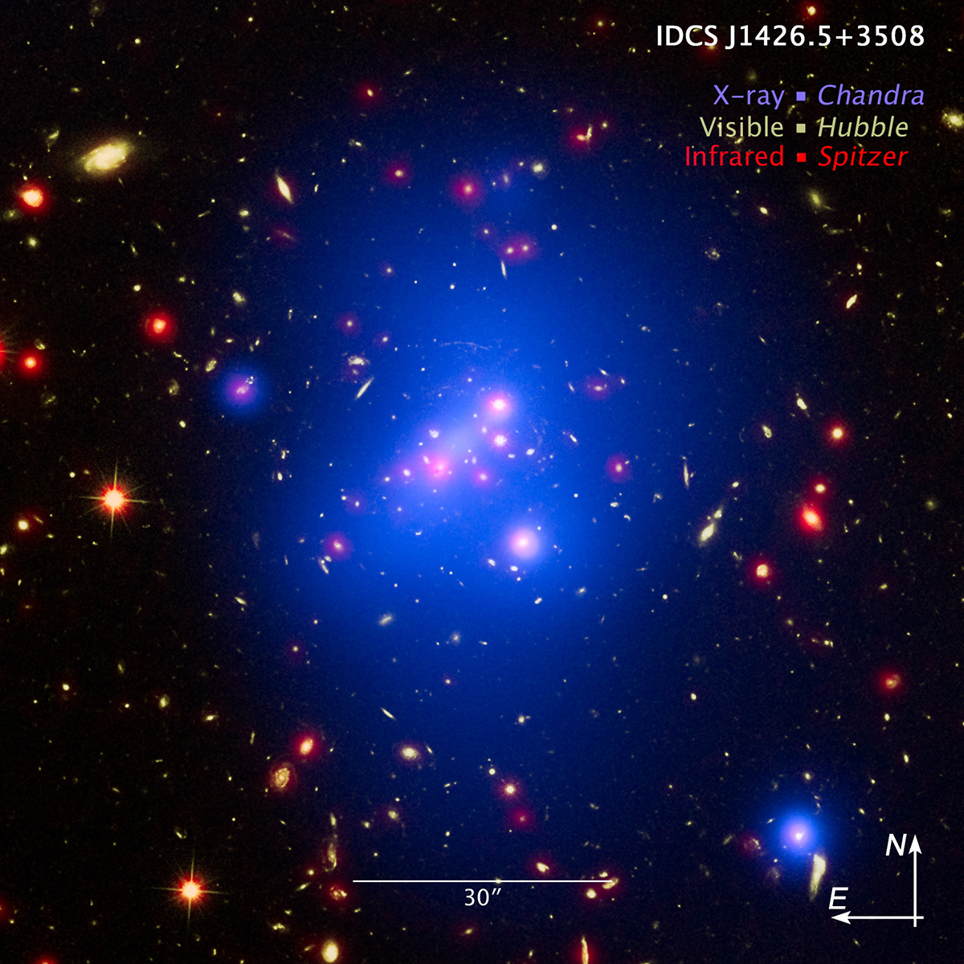
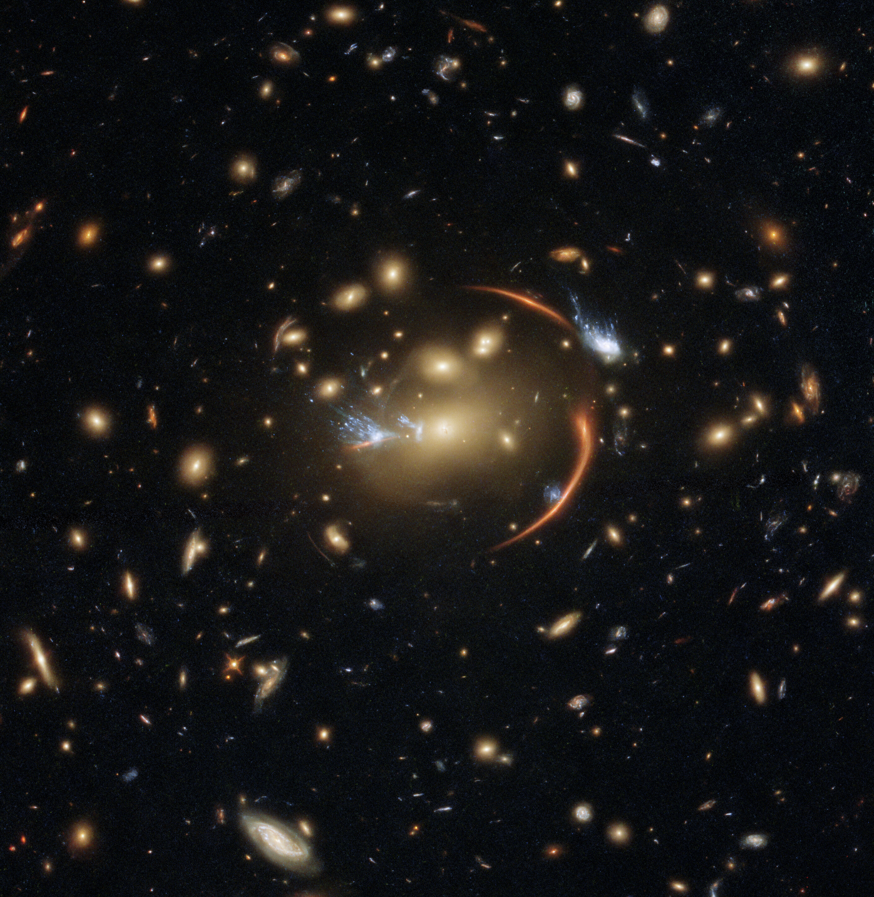
Скопления галактик
IDCS J1426.5+3508
MACSJ0138.0-2155
esahubble.org

Slide 3
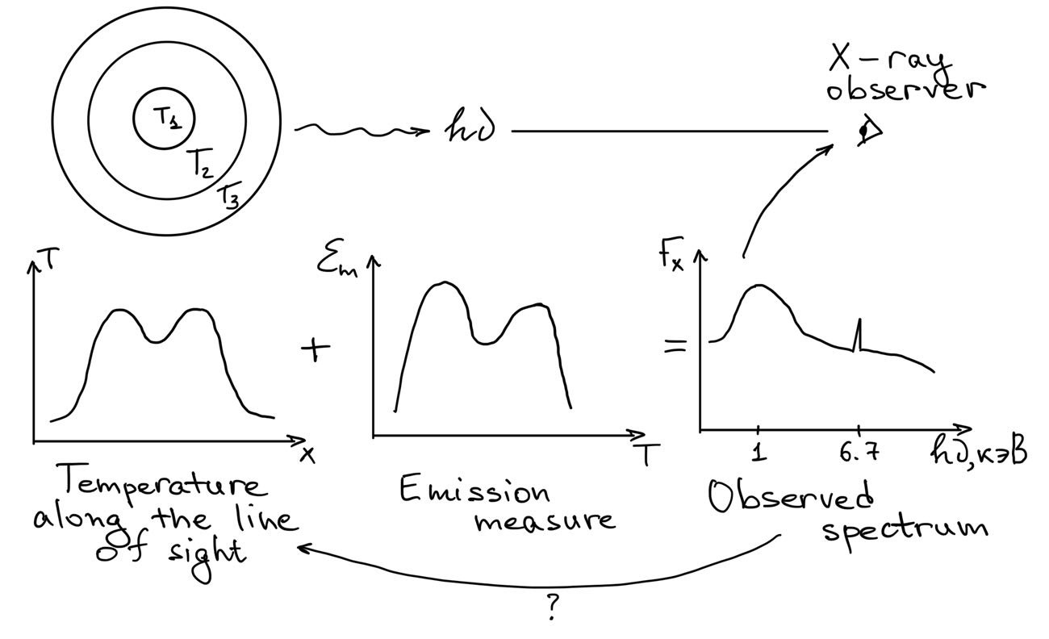
Температура газа в скоплениях
?

Slide 4
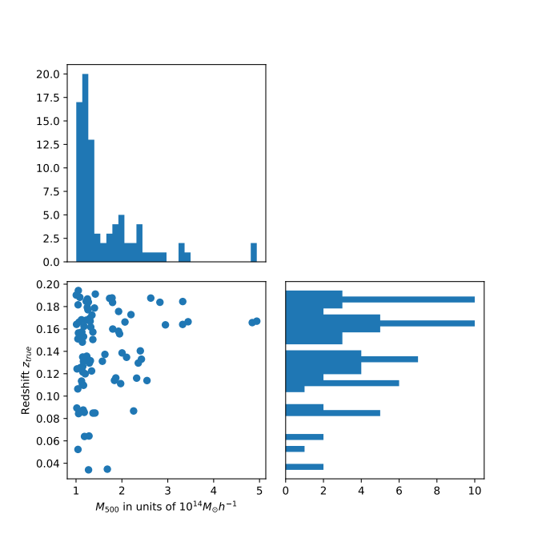
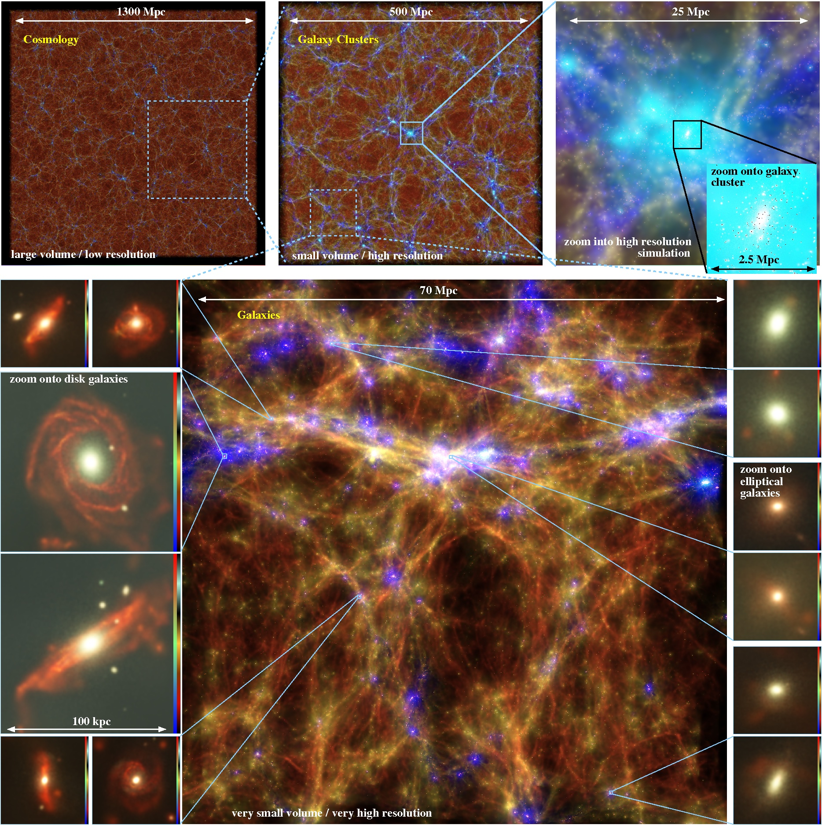
Симуляции Magneticum
84 скопления
magneticum.org

Slide 5
Scaling relations

Slide 6
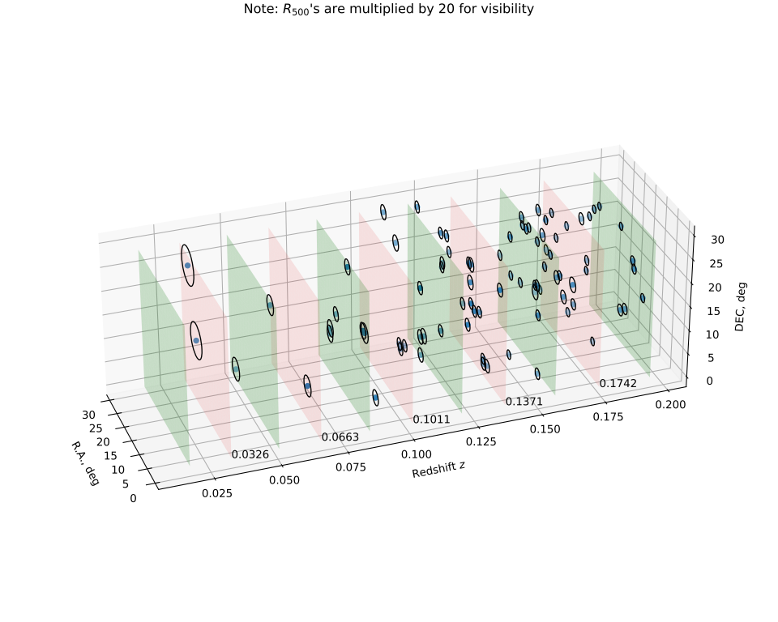
Скопления галактик и списки фотонов

Slide 7
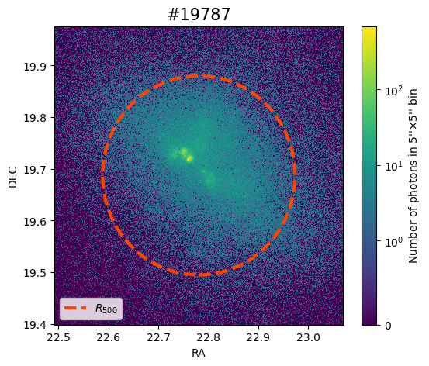
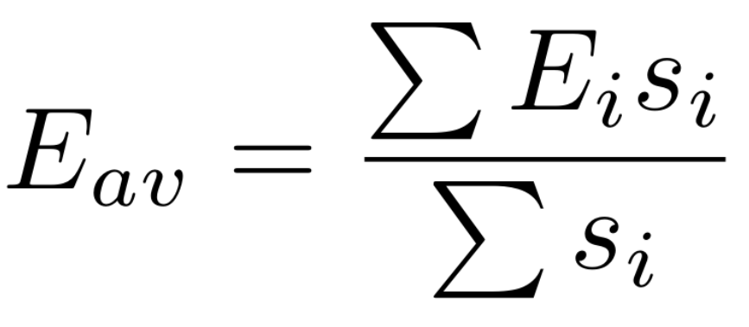
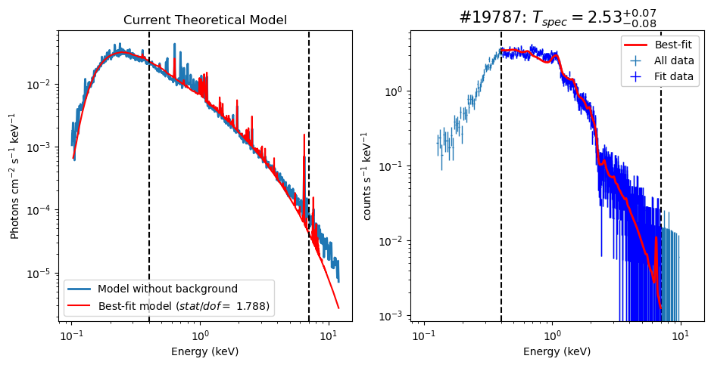
Аппроксимация спектров
Инструмент: eROSITA TM1
Экспозиция: 10 ks
Модель: phabs*apec
NH = 10²⁰ cm⁻², Z = 0.3∙Z☉

Slide 8
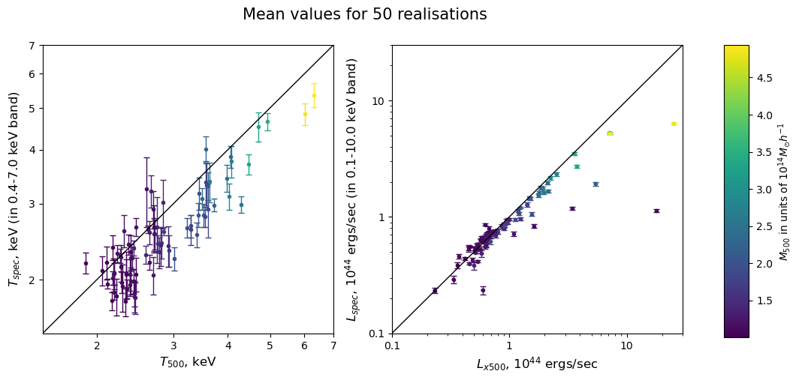
Сравнение температур и светимостей

Slide 10
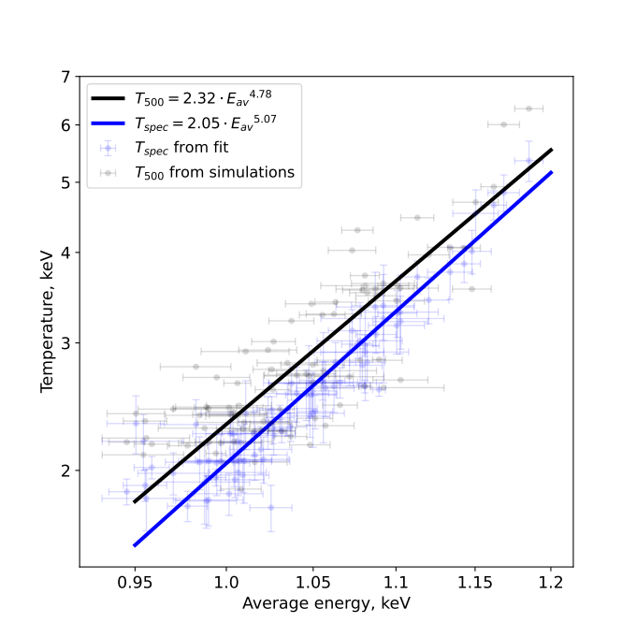
Связь температуры и средней энергии спектра

Slide 11
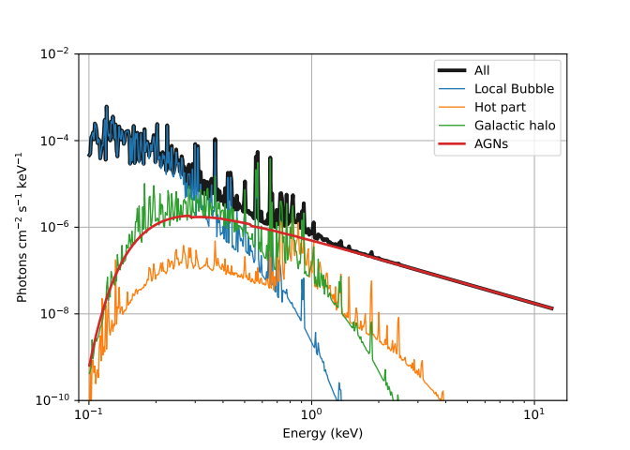
Фон рентгеновских фотонов
Модель нормирована на 1 мин²

Slide 12
Аппроксимация спектров
Инструмент: eROSITA TM1
Экспозиция: 10 ks
Модель: phabs*apec
NH = 10²⁰ cm⁻², Z = 0.3∙Z☉

Slide 13
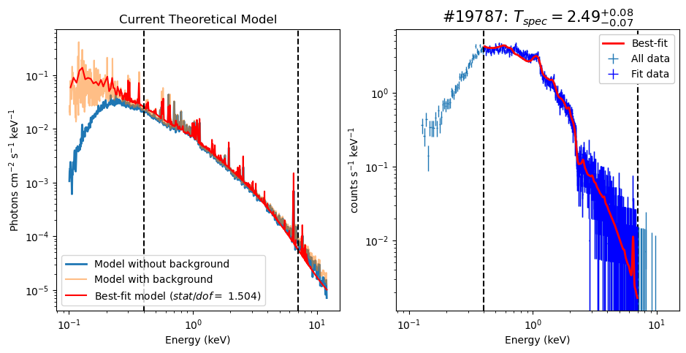
Аппроксимация спектров
Инструмент: eROSITA TM1
Экспозиция: 10 ks
Модель: phabs*apec + area · background
NH = 10²⁰ cm⁻², Z = 0.3∙Z☉

Slide 14
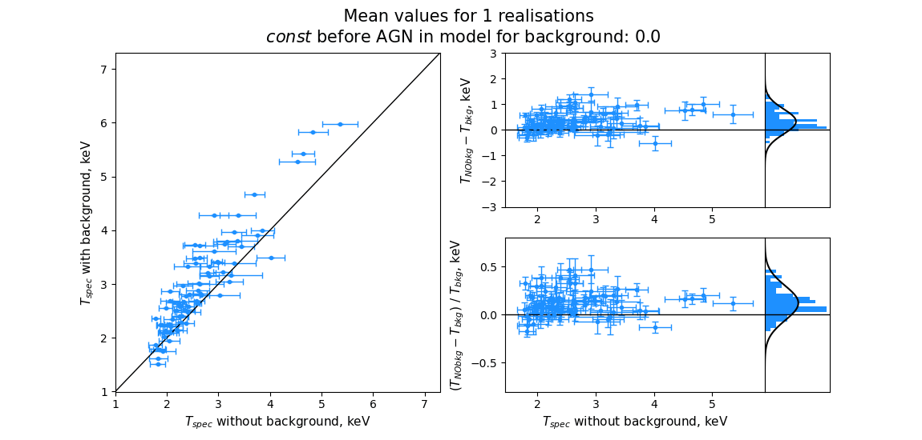

Slide 15
Аппроксимация спектров
Инструмент: eROSITA TM1
Экспозиция: 10 ks
Модель: phabs*apec
NH = 10²⁰ cm⁻², Z = 0.3∙Z☉

Slide 16
Аппроксимация спектров
Инструмент: eROSITA TM1
Экспозиция: 10 ks
Модель: phabs*apec
NH = 10²⁰ cm⁻², Z = 0.3∙Z☉

Slide 17
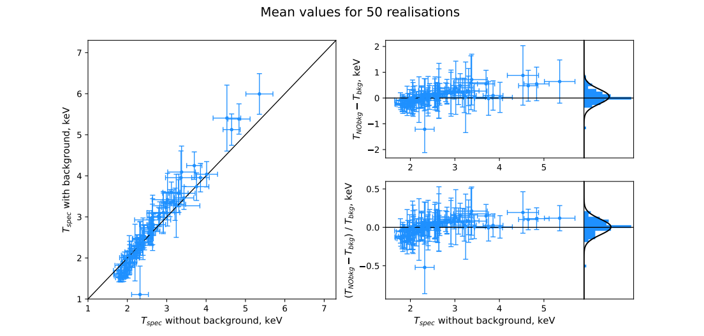
Сравнение спектральных температур
(с учётом фона и без него)

Slide 18
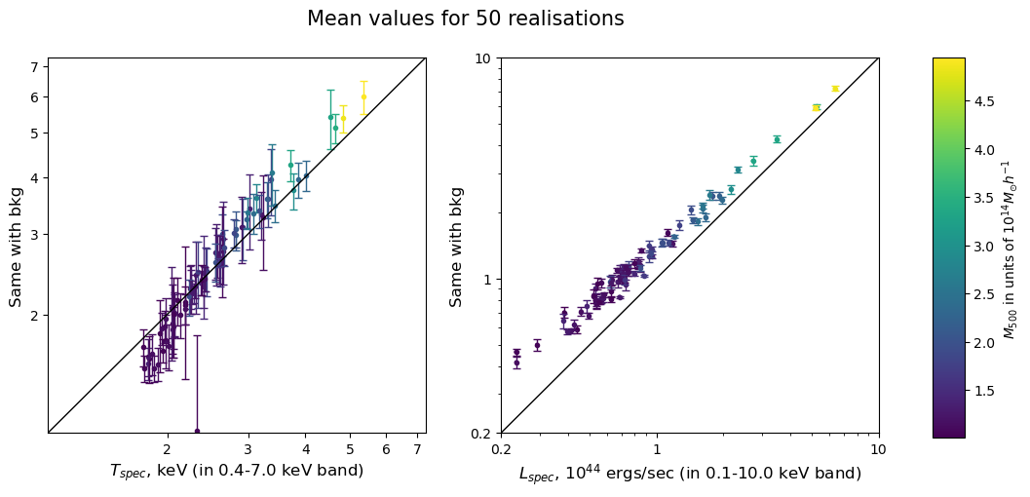
?

Slide 19
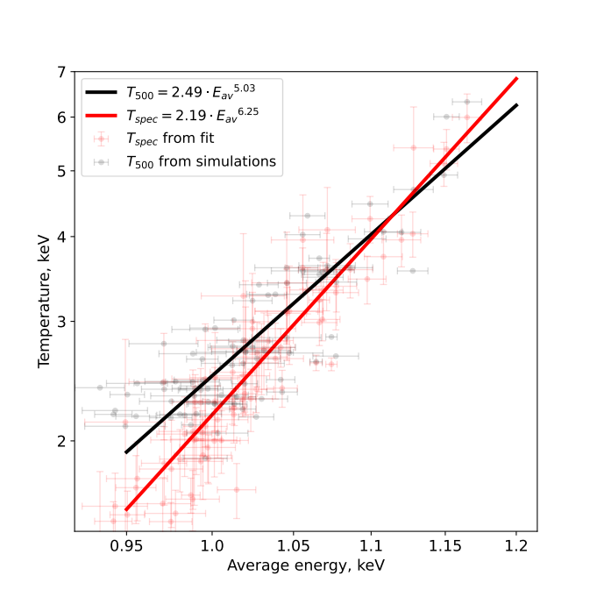
Связь температуры и средней энергии спектра
(с учётом рентгеновского фона)

Slide 20
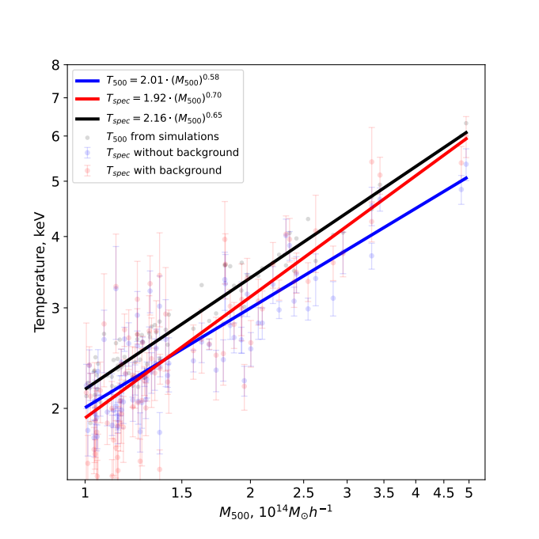
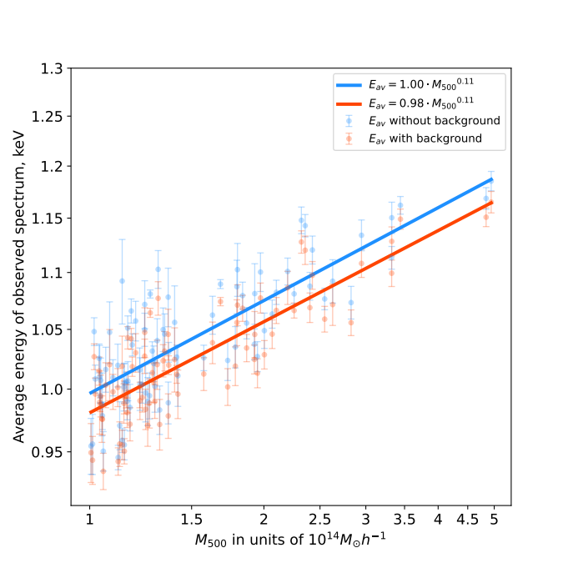
Результаты
Спектральная температура скопления как функция его массы:
Средняя энергия спектра скопления как функция его массы:

Slide 21
Заключение
1) Создан архив спектров массивных скоплений из симуляций Magneticum
2) Показано, что средняя энергия рентгеновского спектра скопления галактик является устойчивый хорошим индикатором его массы
3)

Slide 22
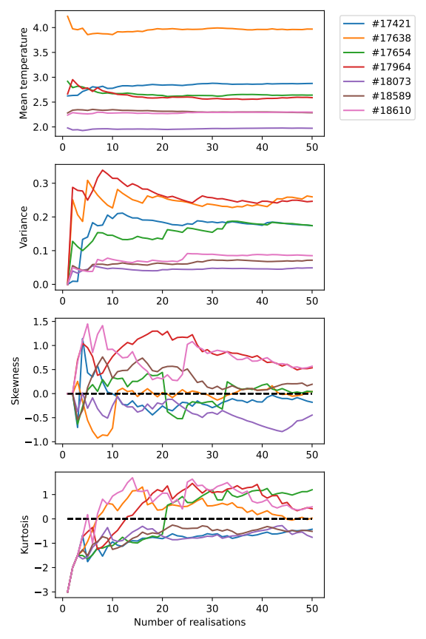
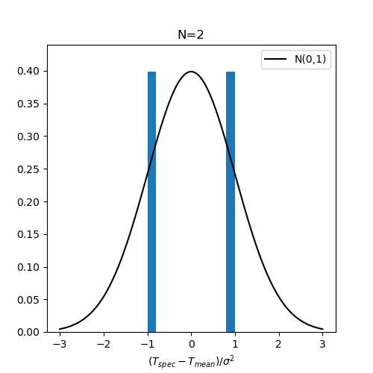

Slide 23
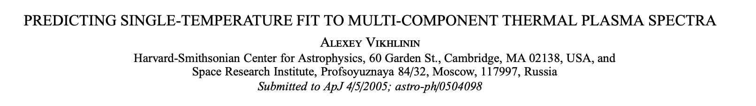
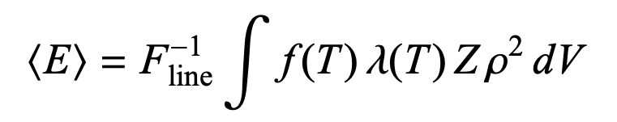
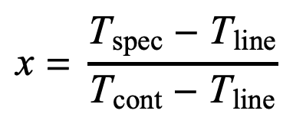
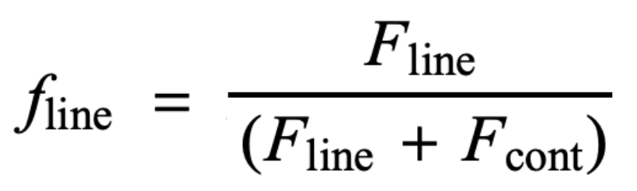
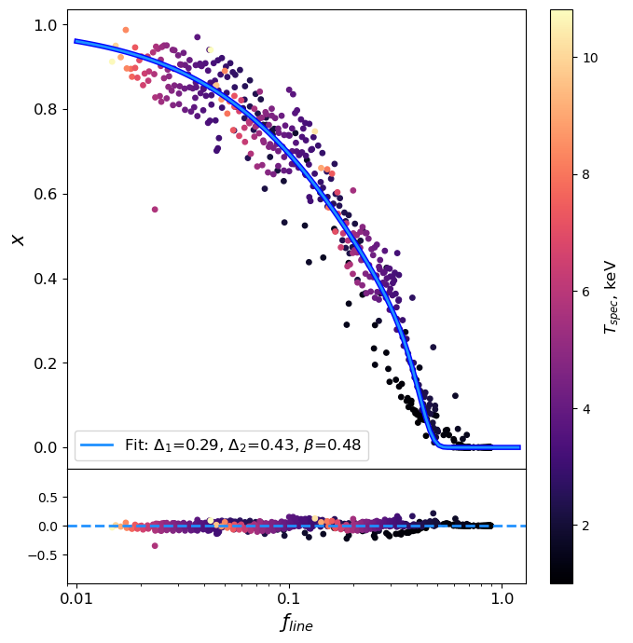
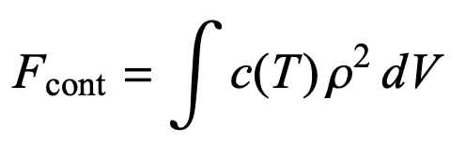
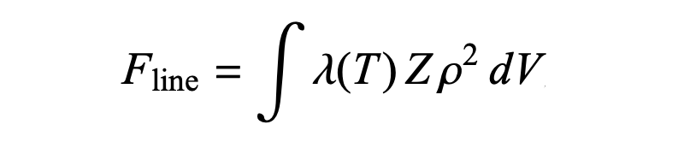
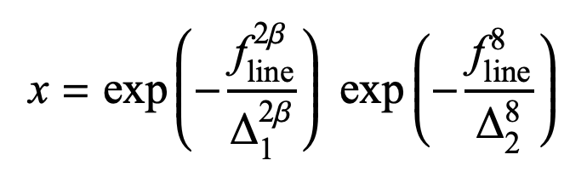

Z – пространственное
распределение металличности

